Slide 1



Slide 2
Brainstorming

Slide 3
Agenda Universitária

Slide 4
Notificação de datas de:
devolução de livros emprestados
devolução de chaves dos armários
entregas do Moodle

Slide 5
Agendamento de horários de atendimento na secretaria
Tutor Online – Site da Universidade.
Totem para empréstimos e devoluções de livros

Slide 6
Publico Alvo:
Relacionamento com Clientes:
Custos:
Vantagens:
Recursos:
Parceiros:

Slide 7
Protótipo:

Slide 8
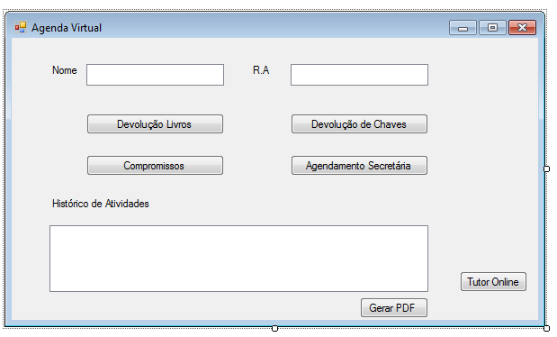

Slide 9
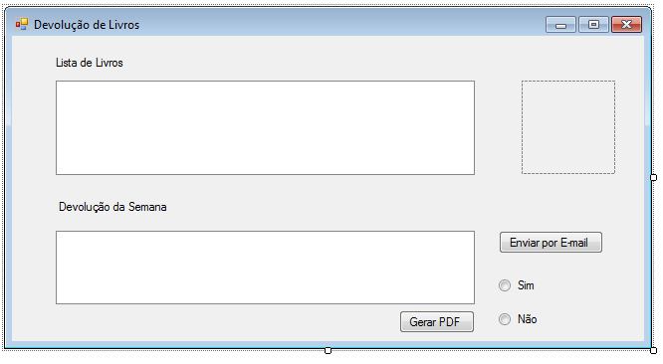

Slide 10
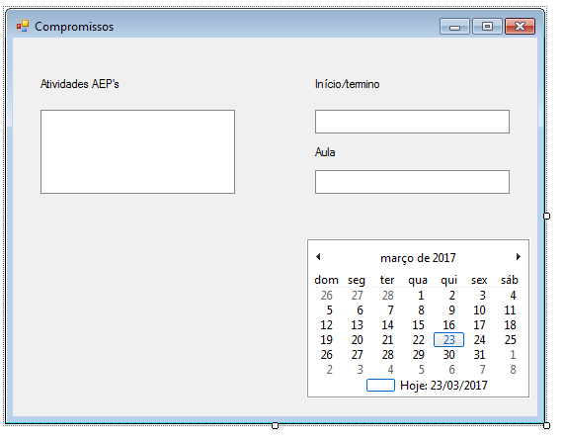

Slide 11
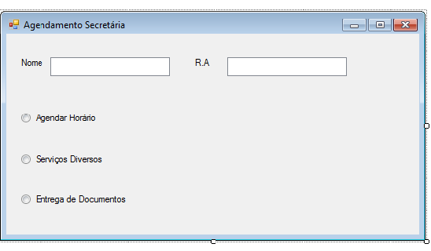

Slide 12
VIABILIDADE:

Slide 13
OBRIGADO!

